Slide 1
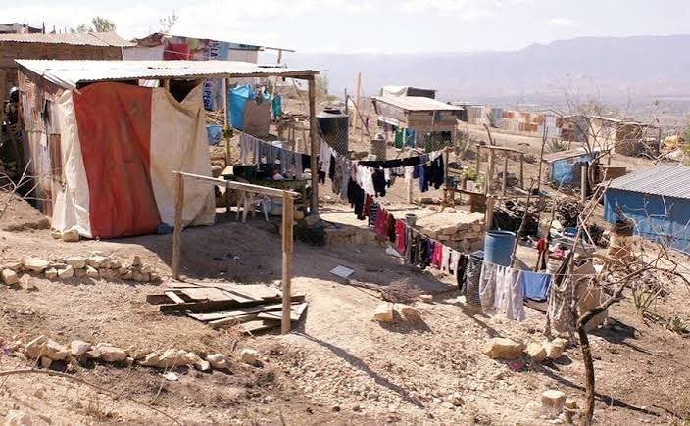
Armadilhas espaciais
de pobreza em Oaxaca
Resultados preliminares
570 municípios · 2010–2020
Notes:
Tempo previsto: 15 segundos
A fotografia da capa foi fornecida pelo usuário e tem uso ilustrativo. Sua localização não foi verificada. A pesquisa trata dos 570 municípios de Oaxaca e da mudança da pobreza extrema entre 2010 e 2020. Apresentamos resultados preliminares de convergência condicional e associações espaciais.
Fontes
C:\Users\patri\OneDrive\documentos\projetos\analise_regional\README.md
C:\Users\patri\OneDrive\documentos\projetos\analise_regional\docs\Proposta_Projeto_Pobreza_Oaxaca.pdf
Imagem anexada pelo usuário; uso ilustrativo, localização não verificada.

Slide 2
Sumário
1. Pergunta de pesquisa
2. Dados e estratégia metodológica
3. Resultados exploratórios e modelagem
4. Dúvidas, limitações e próximos passos
2 / 13
Notes:
Tempo previsto: 15 segundos
A apresentação segue quatro seções. Começamos pela pergunta de pesquisa, passamos aos dados e à estratégia metodológica e discutimos os achados exploratórios e da modelagem. Encerramos com as dúvidas e as prioridades de investigação.
Fontes
C:\Users\patri\OneDrive\documentos\projetos\analise_regional\README.md

Slide 3
1. Pergunta de pesquisa e objetivo
Municípios inicialmente mais pobres tiveram
maiores reduções da pobreza extrema?
Objetivo
Avaliar a convergência condicional e as associações
espaciais da mudança entre 2010 e 2020
Hipóteses
H1 Convergência · H2 Armadilha espacial
H3 Interação positiva · H4 Diferenças entre regimes
3 / 13
Notes:
Tempo previsto: 45 segundos
A questão central é se municípios com taxas mais altas de pobreza extrema em 2010 registraram quedas maiores até 2020, quando condicionamos a comparação às características observadas. H1 trata da convergência, H2 de armadilhas espaciais e H3 da interação positiva. H4 examina diferenças entre regimes de participação de falantes de língua indígena. A análise espacial busca distinguir a associação local, a relação com condições dos vizinhos e o feedback no desfecho. Os resultados devem ser lidos como associações condicionais.
Fontes
C:\Users\patri\OneDrive\documentos\projetos\analise_regional\README.md
C:\Users\patri\OneDrive\documentos\projetos\analise_regional\docs\SPEC.md

Slide 4
2. Dados e variáveis
570 municípios de Oaxaca
Fontes
Mudança da pobreza extrema
CONEVAL · pobreza
INEGI · censo e malha
Distribuição pelo GeoDa
Taxa de 2020 − taxa de 2010
Em pontos percentuais (p.p.)
Valores negativos indicam queda
Condição inicial e controles
Pobreza em 2010 · escolaridade · língua indígena · saúde
Logaritmo da população · altitude das localidades de 2020
4 / 13
Notes:
Tempo previsto: 40 segundos
A amostra tem os mesmos 570 municípios nas análises de pobreza extrema e total. Os indicadores de pobreza vêm do CONEVAL e as informações censitárias e a malha do INEGI, distribuídas pelo GeoDa. A mudança é a diferença em pontos percentuais entre 2020 e 2010. A regressão inclui a pobreza inicial e cinco controles. A altitude é a média das localidades de 2020, usada como aproximação fixa. Os sete reparos geométricos preservaram os conjuntos de vizinhos Queen.
Fontes
C:\Users\patri\OneDrive\documentos\projetos\analise_regional\README.md
C:\Users\patri\OneDrive\documentos\projetos\analise_regional\data\processed\dicionario_analitico.csv
C:\Users\patri\OneDrive\documentos\projetos\analise_regional\outputs\tables\amostras_municipais.csv
C:\Users\patri\OneDrive\documentos\projetos\analise_regional\outputs\tables\reparos_geometrias.csv
https://geodacenter.github.io/data-and-lab/Oaxaca-Development/

Slide 5
2. Estratégia metodológica
1 Vizinhança e exploração
Queen por contiguidade e KNN-5 por distância entre centroides
2 MQO e diagnósticos
Condição inicial e controles, com covariância White
3 Seleção STGE-Pre
Os testes indicaram SDM nas três combinações
4 Estimação e avaliação espacial
SDM por MQ2E White e comparação com SEM por GMM heterocedástico
SDM ΔP = α + ρWΔP + Xβ + WXθ + ε
5 / 13
Notes:
Tempo previsto: 55 segundos
As matrizes são padronizadas por linha, com dados e pesos na mesma ordem. A Queen usa contiguidade e a KNN os cinco centroides mais próximos em projeção métrica. O MQO e seus diagnósticos são o ponto de partida. A sequência STGE-Pre começa pelo LM-WX. O conjunto Durbin e os dois robustos indicaram SDM nas três combinações. Wy é tratado como endógeno e instrumentado com W²X, com conferência de posto e relevância. A comparação com o SEM é apoiada pelo fator comum. A covariância robusta e os testes de especificação têm pressupostos próprios.
Fontes
C:\Users\patri\OneDrive\documentos\projetos\analise_regional\src\02_especificacao_estimacao_robustez.ipynb
C:\Users\patri\OneDrive\documentos\projetos\analise_regional\outputs\tables\trajetoria_stge.csv
C:\Users\patri\OneDrive\documentos\projetos\analise_regional\outputs\tables\instrumentos_wy.csv

Slide 6
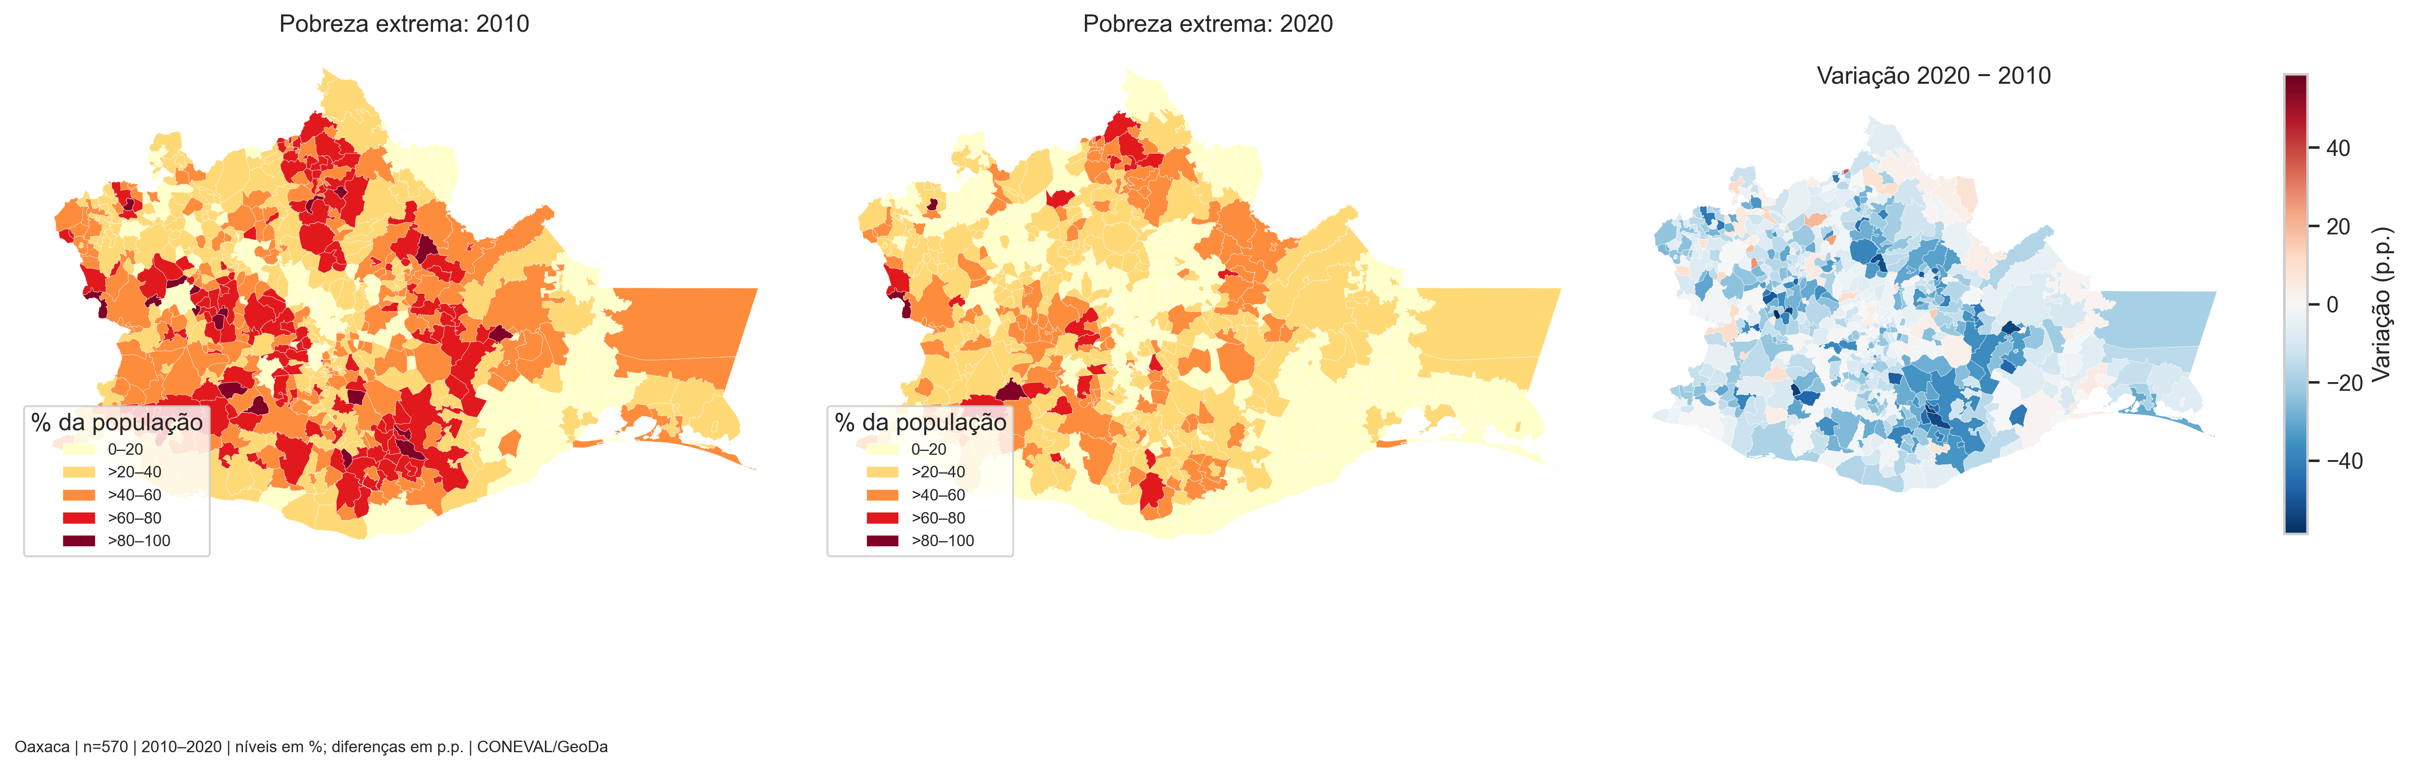
3. Pobreza extrema caiu 14,78 p.p.
43,49% → 28,71% −14,78 p.p.
2010
2020
0–20%
>20–40%
>40–60%
>60–80%
>80–100%
A queda média convive com aumentos em 62 municípios
6 / 13
Notes:
Tempo previsto: 60 segundos
A média municipal caiu de 43,49 para 28,71 por cento, ou 14,78 pontos percentuais. As classes dos mapas são iguais nos dois anos, permitindo uma comparação direta. Os municípios acima de sessenta por cento passaram de 150 para 25. Essa queda média convive com heterogeneidade: 505 municípios reduziram a taxa, 62 tiveram aumento e três ficaram estáveis. As mudanças variam de menos 58,8 a mais 37,3 pontos percentuais. A média usa pesos iguais e descreve a distribuição territorial. A regressão investigará se as condições iniciais ajudam a explicar essa diversidade.
Fontes
C:\Users\patri\OneDrive\documentos\projetos\analise_regional\outputs\figures\mapas_pepov_2010_2020.png
C:\Users\patri\OneDrive\documentos\projetos\analise_regional\outputs\tables\estatisticas_descritivas.csv
C:\Users\patri\OneDrive\documentos\projetos\analise_regional\src\01_tratamento_analise_exploratoria.ipynb

Slide 7
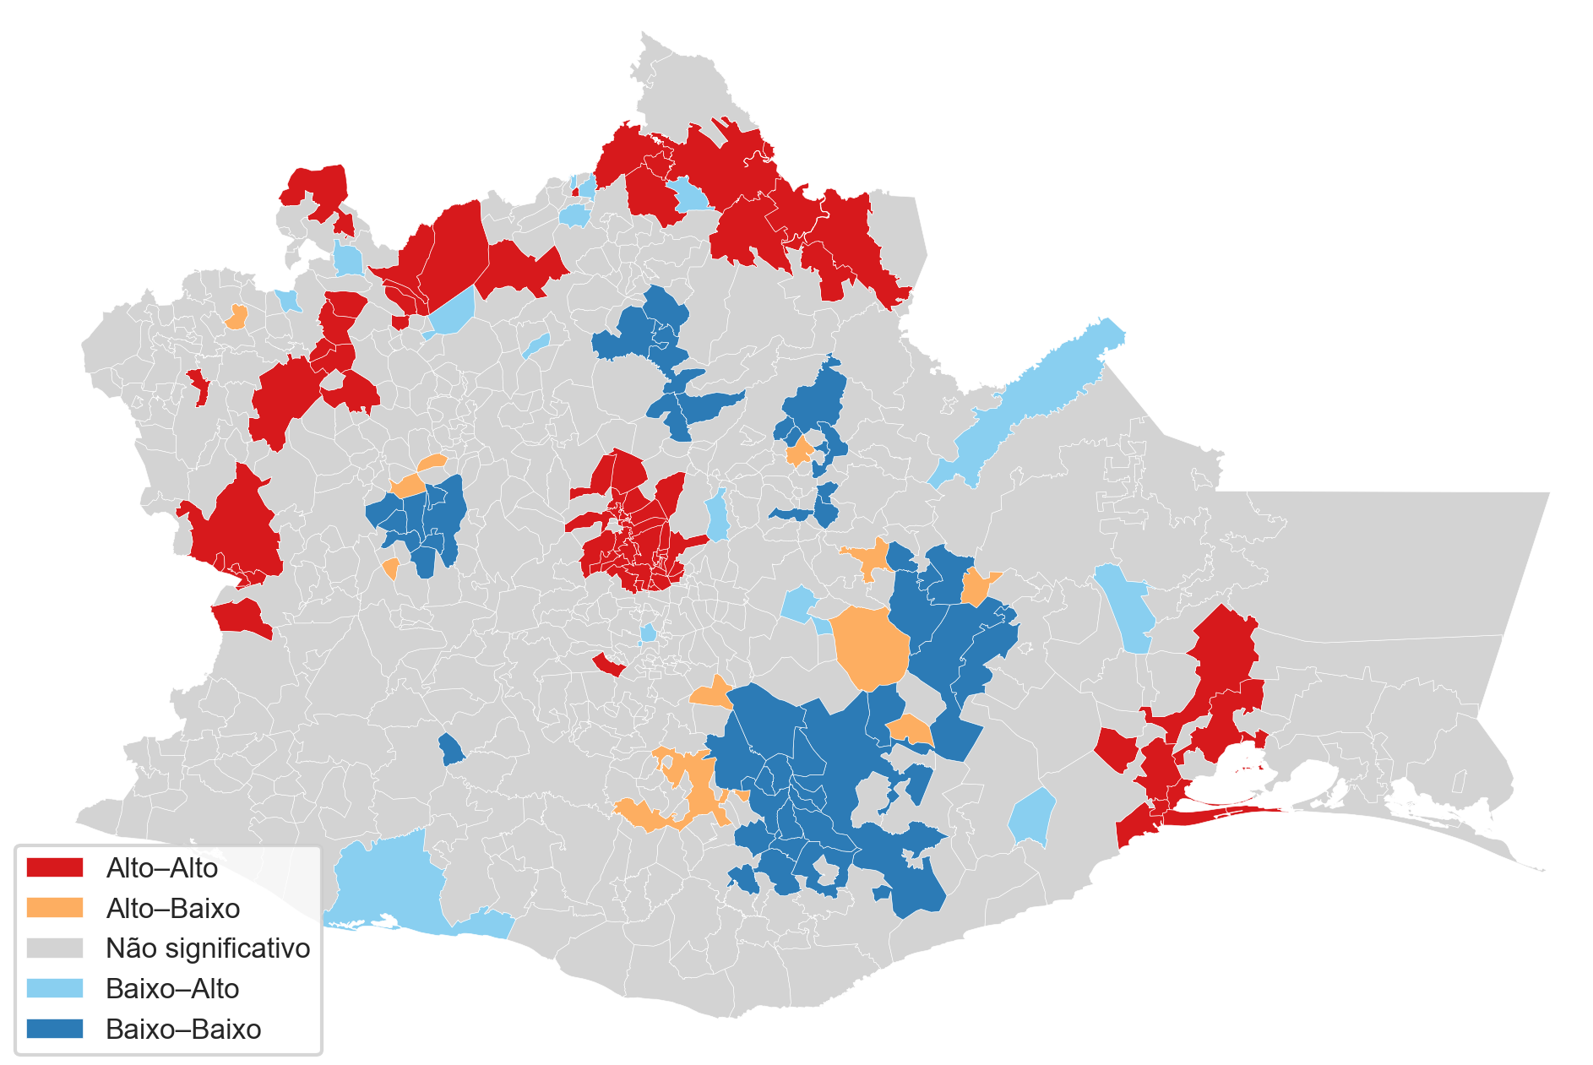
3. Há associação espacial nas mudanças
Moran global · Queen
2010 0,500
2020 0,433
Mudança 0,255
p de permutação = 0,001
999 permutações · semente 42
KNN-5 na mudança · I = 0,268
Trajetórias próximas também podem
refletir fatores compartilhados
Alto–Alto
Alto–Baixo
Baixo–Alto
Baixo–Baixo
Não significativo
7 / 13
Notes:
Tempo previsto: 50 segundos
O Moran global é positivo nos níveis e na mudança, com p de permutação de 0,001. O I da mudança é 0,255 com Queen e 0,268 com KNN-5. Isso mostra agrupamento territorial das trajetórias, que também pode refletir fatores compartilhados entre municípios. O LISA é exploratório, com corte nominal de cinco por cento sem correção por testes múltiplos. Há 136 indicações locais na mudança, incluindo 66 alto–alto e 43 baixo–baixo. Esses termos são relativos à média da mudança: baixo–baixo pode significar quedas maiores que a média.
Fontes
C:\Users\patri\OneDrive\documentos\projetos\analise_regional\outputs\tables\moran_global.csv
C:\Users\patri\OneDrive\documentos\projetos\analise_regional\outputs\tables\lisa_municipal.csv
C:\Users\patri\OneDrive\documentos\projetos\analise_regional\outputs\figures\moran_lisa_delta_pepov_queen.png

Slide 8
3. Associação de convergência sob Queen
Extrema · SDM/Queen
-0,599 [-0,678 a -0,519]
Extrema · SEM/Queen
-0,535 [-0,603 a -0,468]
Total · SDM/Queen
-0,357 [-0,514 a -0,199]
Maior pobreza inicial associa-se a quedas maiores
Estimativas e IC95% · SDM direto e SEM local
Mensuração e regressão à média requerem cautela
8 / 13
Notes:
Tempo previsto: 60 segundos
Nas especificações Queen, os intervalos das associações diretas da pobreza inicial ficam abaixo de zero. Na extrema, o impacto direto do SDM é menos 0,599 e o coeficiente local do SEM é menos 0,535. Na pobreza total, o direto é menos 0,357. Isso apoia uma associação de convergência condicional: municípios inicialmente mais pobres tiveram quedas maiores, dados os controles. No SDM, usamos impactos completos com incerteza delta. No SEM, lemos a associação local. Erro de mensuração da taxa inicial e regressão à média limitam a interpretação causal. Os diagnósticos de cada especificação continuam essenciais.
Fontes
C:\Users\patri\OneDrive\documentos\projetos\analise_regional\outputs\tables\comparacao_robustezes.csv
C:\Users\patri\OneDrive\documentos\projetos\analise_regional\outputs\tables\impactos_modelos.csv
C:\Users\patri\OneDrive\documentos\projetos\analise_regional\src\02_especificacao_estimacao_robustez.ipynb

Slide 9
3. Transbordamentos: incerteza por desfecho
Extrema · SDM/Queen
0,588 [-0,778 a 1,955]
Total · SDM/Queen
0,548 [0,254 a 0,843]
Extrema: intervalo inclui zero, com evidência inconclusiva
Total: associação indireta positiva, condicional ao modelo
IC95% pelo método delta · Estimativas associativas
9 / 13
Notes:
Tempo previsto: 55 segundos
A comparação dos efeitos indiretos acrescenta uma distinção que a associação direta não resume. Na pobreza extrema com Queen, o indireto é 0,588 e seu intervalo de noventa e cinco por cento vai de menos 0,778 a 1,955, incluindo zero. A evidência é imprecisa e o modelo também apresenta AK adverso. Na pobreza total, o indireto é 0,548 e o intervalo vai de 0,254 a 0,843, sustentando uma associação positiva sob essa especificação. Ela é compatível com condições iniciais dos vizinhos associadas a uma redução local menor. Os efeitos são médios, propagados pela rede, e condicionais à validade do modelo.
Fontes
C:\Users\patri\OneDrive\documentos\projetos\analise_regional\outputs\tables\impactos_modelos.csv
C:\Users\patri\OneDrive\documentos\projetos\analise_regional\outputs\tables\comparacao_robustezes.csv
C:\Users\patri\OneDrive\documentos\projetos\analise_regional\outputs\tables\diagnosticos_modelos.csv

Slide 10
3. Diagnósticos favorecem modelos distintos
Pobreza extrema · SEM/Queen, provisoriamente
SDM: AK p = 0,0132 · Fator comum p = 0,4265
SEM: I = −0,0153, com avaliação residual descritiva
Pobreza total · SDM/Queen mais sustentado
ρ = 0,4528 · AK p = 0,1985
Fator comum p = 0,000928 sustenta a forma Durbin
Sensibilidade adversa à KNN-5
ρ = 1,2758, fora da região de estabilidade
A conclusão espacial é sensível à vizinhança
10 / 13
Notes:
Tempo previsto: 60 segundos
A indicação de modelo depende do desfecho e permanece sujeita a ressalvas. Na extrema, o AK do SDM é adverso, com p de 0,0132. O fator comum não é rejeitado, permitindo considerar o SEM. O Moran das inovações fica próximo de zero, mas a leitura é descritiva e falta o teste formal pós-GMM. Por isso a indicação é provisória. Na pobreza total, o SDM tem rho estável, AK sem rejeição e fator comum rejeitado. A primeira etapa e a exogeneidade também condicionam a inferência. O rho da tentativa KNN-5, de 1,2758, mostra que a estimação é sensível à vizinhança.
Fontes
C:\Users\patri\OneDrive\documentos\projetos\analise_regional\outputs\tables\diagnosticos_modelos.csv
C:\Users\patri\OneDrive\documentos\projetos\analise_regional\outputs\tables\instrumentos_wy.csv
C:\Users\patri\OneDrive\documentos\projetos\analise_regional\outputs\tables\coeficientes_modelos.csv
C:\Users\patri\OneDrive\documentos\projetos\analise_regional\README.md

Slide 11
3. Dispersão menor e H4 ainda incerta
Dispersão da pobreza extrema
Desvio-padrão 21,29 → 16,89 p.p.
Queda de 20,7%: sigma-convergência descritiva
Convergência entre regimes
Diferença do coeficiente inicial ainda incerta
SDM p = 0,135 · SEM p = 0,482
A rejeição conjunta pode refletir outros parâmetros
11 / 13
Notes:
Tempo previsto: 35 segundos
A dispersão absoluta diminuiu na mesma amostra, com desvio-padrão de 21,29 para 16,89 pontos percentuais, ou 20,7 por cento. Essa é uma leitura de sigma-convergência descritiva. Nos regimes, o coeficiente inicial tem diferenças imprecisas, com p de 0,135 no SDM e 0,482 no SEM. O Wald conjunto rejeita estabilidade em algum parâmetro. Essa heterogeneidade pode envolver o intercepto e outros controles e, assim, convive com a incerteza sobre a diferença específica de convergência.
Fontes
C:\Users\patri\OneDrive\documentos\projetos\analise_regional\outputs\tables\sigma_convergencia.csv
C:\Users\patri\OneDrive\documentos\projetos\analise_regional\outputs\tables\regimes_h4.csv

Slide 12
4. Principais dúvidas e limitações
Como testar as inovações do SEM após GMM?
A avaliação residual disponível é descritiva
Qual vizinhança é substantivamente defensável?
A estimação apresenta sensibilidade adversa à KNN-5
Como identificar a pobreza inicial?
Mensuração · regressão à média · exclusão dos instrumentos
12 / 13
Notes:
Tempo previsto: 50 segundos
As dúvidas prioritárias são o diagnóstico formal depois do GMM, a fundamentação da matriz de vizinhança e a identificação da pobreza inicial. A regressão usa a taxa inicial como explicativa e também dentro da mudança, tornando relevantes mensuração e regressão à média. Os indicadores de 2000 têm relevância conjunta, mas admitem canais diretos persistentes até a trajetória posterior, por capital humano, infraestrutura e riqueza. Falta uma exclusão defensável para avançar à segunda etapa instrumental. A investigação deve enfrentar essas questões antes de atribuir causalidade às associações.
Fontes
C:\Users\patri\OneDrive\documentos\projetos\analise_regional\README.md
C:\Users\patri\OneDrive\documentos\projetos\analise_regional\outputs\tables\diagnosticos_modelos.csv
C:\Users\patri\OneDrive\documentos\projetos\analise_regional\outputs\tables\viabilidade_instrumentos_2000.csv
C:\Users\patri\OneDrive\documentos\projetos\analise_regional\outputs\tables\relevancia_instrumentos_2000.csv

Slide 13
4. Conclusões e próximos passos
A convergência condicional é a evidência mais estável
nas especificações Queen
Transbordamentos da pobreza extrema e diferenças
entre regimes permanecem inconclusivos
Avaliar as inovações após GMM e fortalecer
a identificação da pobreza inicial
13 / 13
Notes:
Tempo previsto: 30 segundos
A associação de convergência condicional é o achado mais estável entre as especificações Queen. A indicação provisória é SEM para interpretar pobreza extrema e SDM para pobreza total. A leitura dos transbordamentos depende do desfecho, e o contraste específico de convergência entre regimes permanece incerto. Os próximos passos são o diagnóstico formal das inovações após GMM e uma estratégia mais defensável de identificação da pobreza inicial.
Fontes
C:\Users\patri\OneDrive\documentos\projetos\analise_regional\README.md
C:\Users\patri\OneDrive\documentos\projetos\analise_regional\outputs\tables\comparacao_robustezes.csv
C:\Users\patri\OneDrive\documentos\projetos\analise_regional\outputs\tables\regimes_h4.csv

